Slide 1


VY_32_INOVACE_10_PRVOUKA 1. ROČNÍK_PRANOSTIKY I.
ZŠ Týnec nad Labem
AUTOR: Mgr. Adéla Černá
Téma: Pranostiky I.
CZ.1.07/1.4.00/21.1921
Vytvořeno: duben 2012

Slide 2
ANOTACE
Prezentace je určena žákům 1. ročníku ZŠ a je vhodná pro interaktivní tabuli.
Slouží k opakování probrané látky.
Lze použít hudební ukázku.

Slide 3
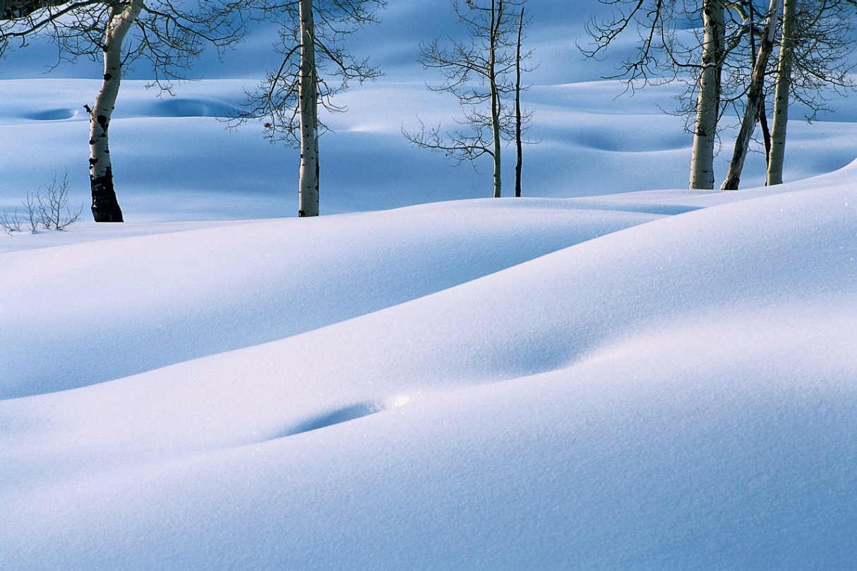
Na Tři krále zima zlá je.
LEDEN

Slide 4
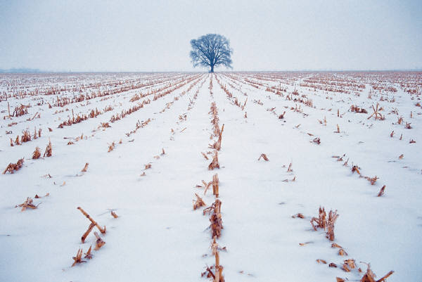
Únor bílý, pole sílí.
ÚNOR

Slide 5
Březen, za kamna vlezem.
BŘEZEN

Slide 6
Duben, ještě tam budem.
DUBEN

Slide 7
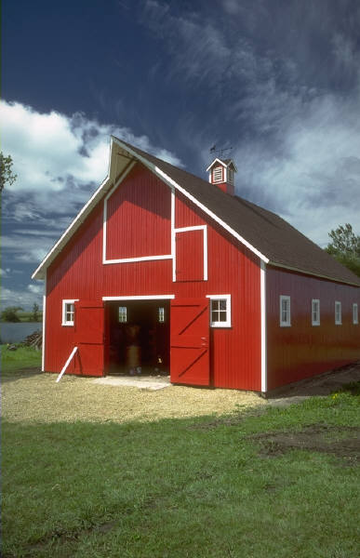
Studený máj, v stodole ráj.
KVĚTEN

Slide 8
Medardova kápě, čtyřicet dní kape.
ČERVEN

Slide 9
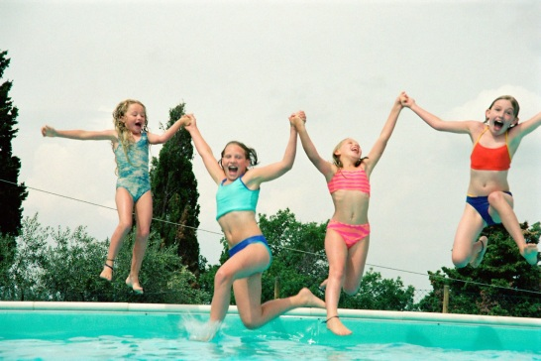
Dvanáct je měsíců a každý z nich
jinou čepici nosí,
zima nám do dlaní nasype sníh,
v létě běháme bosi.

Slide 10
Použité zdroje
http://microsoft.com
RÁKOSNÍKOVÁ JIŘINA. Hrajeme si u maminky. Vydání třetí. Praha 3: Vyšehrad, spol s r.o., 2008. ISBN 978-80-7021-973-7.

